Slide 1
Інтэлектуальная
віктарына
«СВАІМІ СЛОВАМІ»

Slide 2
Мова…
Родная мова
У марах, у песнях, у снах.
Мае ў ёй кожнае слова
Свой колер і смак, і пах.
Зліваюцца гукі ў словы
І ў рэчышча роднай мовы,
Як рэкі ў мора, цякуць.
І думкі мае плывуць
На хвалях і дзён, і начэй
Да сэрцаў людскіх і вачэй.
Анатоль Грачанікаў

Slide 3
І тур
Каманды падбіраюць да пэўнага слова сваё, каб атрымалася словазлучэнне ці аснова сказа.
Адказваюць па чарзе.
За кожны правільны адказ —10 балаў.

Slide 4
ІІ тур
Удзельнікі тлумачаць сэнс «хітрых» беларускіх слоў — выбіраюць з чатырох варыянтаў адзін правільны.
Адказваюць па чарзе.
За кожны правільны адказ — 10 балаў.

Slide 5
Жывіца — гэта…
ежа
смала
сястра
бялізна

Slide 6
Стромкі — гэта які?
высокі
руплівы
гучны
памяркоўны

Slide 7
Цыдулка — гэта…
запіска
цацка
скрынка
сукенка

Slide 8
Праснак — гэта…
блін
прылада
сонны чалавек
дзённік

Slide 9
Кемны — гэта які?
чарнявы
несур’ёзны
прыгожы
разумны

Slide 10
Камора. Што ў ёй можна рабіць?
вучыцца
гандляваць
захоўваць
лячыцца

Slide 11
Чупрына — гэта…
адзенне
валасы
дрэва
тканіна

Slide 12
Цырульня. Што ў ёй можна рабіць?
гандляваць
захоўваць
стрыгчыся
лячыцца

Slide 13
ІІІ тур
Каманды вызначаюць правільнае тлумачэнне фразеалагічных выразаў. Адказваюць па чарзе.
За кожны правільны адказ — 10 балаў.

Slide 14
Пашыцца ў дурні — | рыхтаваць непрыемнасць.
Выкінуць каленца — | пацярпець няўдачу.
Падмазаць пяткі — | вельмі шмат.
Гарадзіць плот — | зрабіць недарэчнае.
Біць тылылы — | хутка бегчы.
Вастрыць зубы — | уцячы.
Даваць дразда — | гаварыць абы-што.
Што ёсць духу — | вельмі хутка.
Як жару ўхапіўшы — | гультайнічаць.
Плюнуць некуды — | рабіць нешта неверагоднае.

Slide 15
ІV тур
Гулец выцягвае прадмет і апісвае яго па-беларуску, не называючы, каб партнёр здагадаўся. На тлумачэнне кожнага слова — 10−15 секунд. Адказваюць па чарзе.
За кожны правільны адказ — 20 балаў.

Slide 16
V тур
Каманды павінны суаднесці партрэт пісьменніка і яго імя. Колькасць балаў залежыць ад колькасці правільных супадзенняў.

Slide 17
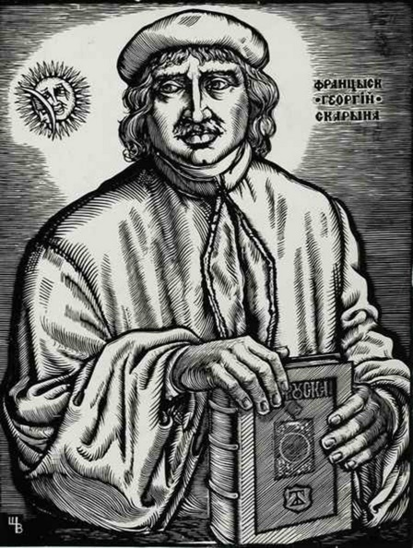
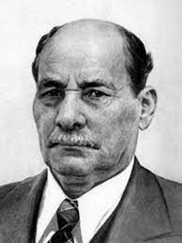
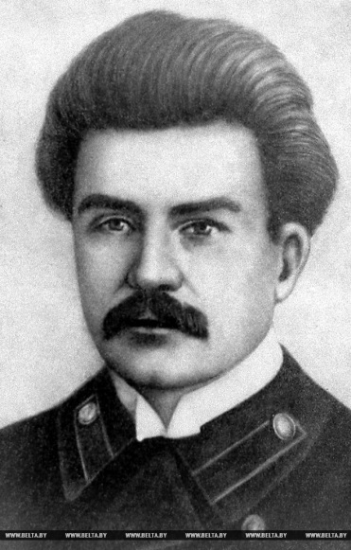
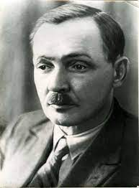
Янка Купала
Якуб Колас
Францыск Скарына
Максім Багдановіч

Slide 18
VІ тур
Удзельнікі разгадваюць крыжаванку па пытаннях. Адказваюць па чарзе.
За кожны правільны адказ — 10 балаў.
Невялікая заўвага: дыграфы дж і дз пішуцца ў дзве клетачкі.

Slide 19
А С І Н А
Л Е С А В І К
У Р А Д Ж А Й
Ж Н І В Е Н Ь
М А Г І Л Ё Ў
Н А З О Ў Н І К
Ш Э С Ц Ь
Н Я Д З Е Л Я
С О Р А М
В Я С Н А
Ц А Ц К І
М А Р О З
І

Slide 20
МАЛАЙЦЫ!!!

